Slide 1
ソフトウェア制作 情報理工学実験B
班員
・丸岡 晃
・室田 豊
・横倉 広夢
・渡辺 健人

Slide 2
目次
課題設定
役割分担
開発環境
プログラム概要
プログラム試行
補足
終わりに

Slide 3
課題設定
どのように決定したか？
ソケット通信を利用した複数人で遊べるゲーム・・・
なるべく他と被らないように・・・
設定した課題内容
「対戦型クイズゲーム」
Notes:
各自いくつかの案を出し、その中から実現可能かつ新たな試みであり、面白味のある課題を選択した.。

Slide 4
役割分担
サーバー側・・・丸岡
クライアント側・・・渡辺
GUI・・・横倉
データ形式・・・室田

Slide 5
開発環境
開発に用いた管理システム ⇒ Github
Githubとは？
ソフトウェア開発プロジェクトのための共有ウェブサービス
Gitを使用してバージョン管理
複数人でソースコードを共有して開発可能
Notes:
//おもにgithubの説明
//ソフトウェア工学の内容を盛り込むと高評化？との噂のため

Slide 6
プログラム概要（1）
サーバー側
クライアントからの通信を待ち受ける
ゲームを開始する
問題を選択する
問題，選択肢，プレイヤーのステータス，HPのデータをクライアントに送信
クライアントの解答を待ち受ける
解答の正誤判定をする
プレイヤーのHPを計算する
以上とプレイヤーのHPが0になるまで繰り返す
ゲームを終了する

Slide 7
プログラム概要（2）
クライアント側
サーバーへの接続を開始する
サーバー側からのデータを待ち受ける
データ（問題，選択肢，プレイヤーのステータス，HP）をGUIに流しこむ
プレイヤーからの入力を待ち受ける
プレイヤーが選択した選択肢と解答時間をサーバーに送る
以上をサーバー側からの終了フラグが来るまで繰り返す

Slide 8
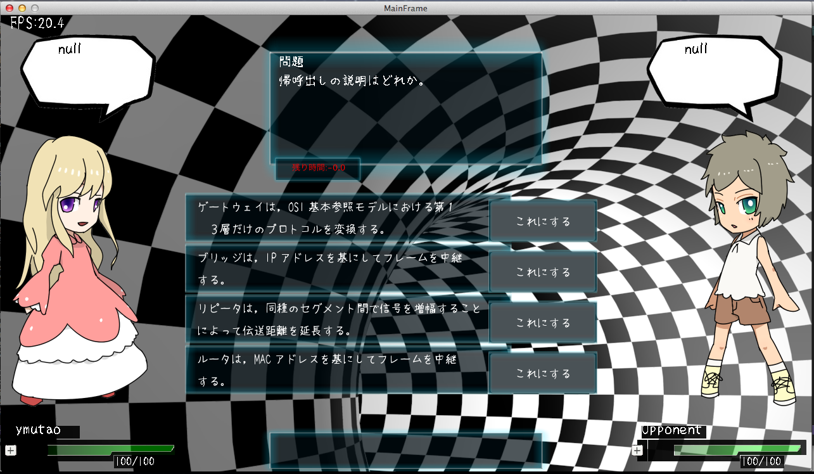
プログラム試行
ステータス
問題
選択肢
プレイ画面
HP
Notes:
//デモストレーション。

Slide 9
補足
問題点
文字コードが統一されず文字化けしてしまうバグがあった→修正済み
拡張内容
2人以上でのプレイ
特殊なHPダメージ
問題のジャンル選択
選択問題以外の問題
プレイ中のチャット機能
Notes:
//問題点もしあれば。 文字コードによる文字化けとか？
//拡張できそうな要素を書く。同時対戦人数、問題のバリエーション、細部のグラフィック（エフェクトをいれるとか？）あたりであろうか。
//指導書にはプロポーザルで作成予定だったプログラムと実際に作成したプログラムの違いを説明せよと書いてあるが、もしそれによって評価が下がるなら馬鹿正直に書く必要はないと思う。

Slide 10
終わりに
プレイ画面中のキャラクター絵を応用数学科の釜野君に提供して頂きました。♪♪♪ d(｀Д´)b♪♪♪ｻﾝｷｭｰ
Notes:
//もし必要なら。 補足とまとめていいかも

